Slide 1
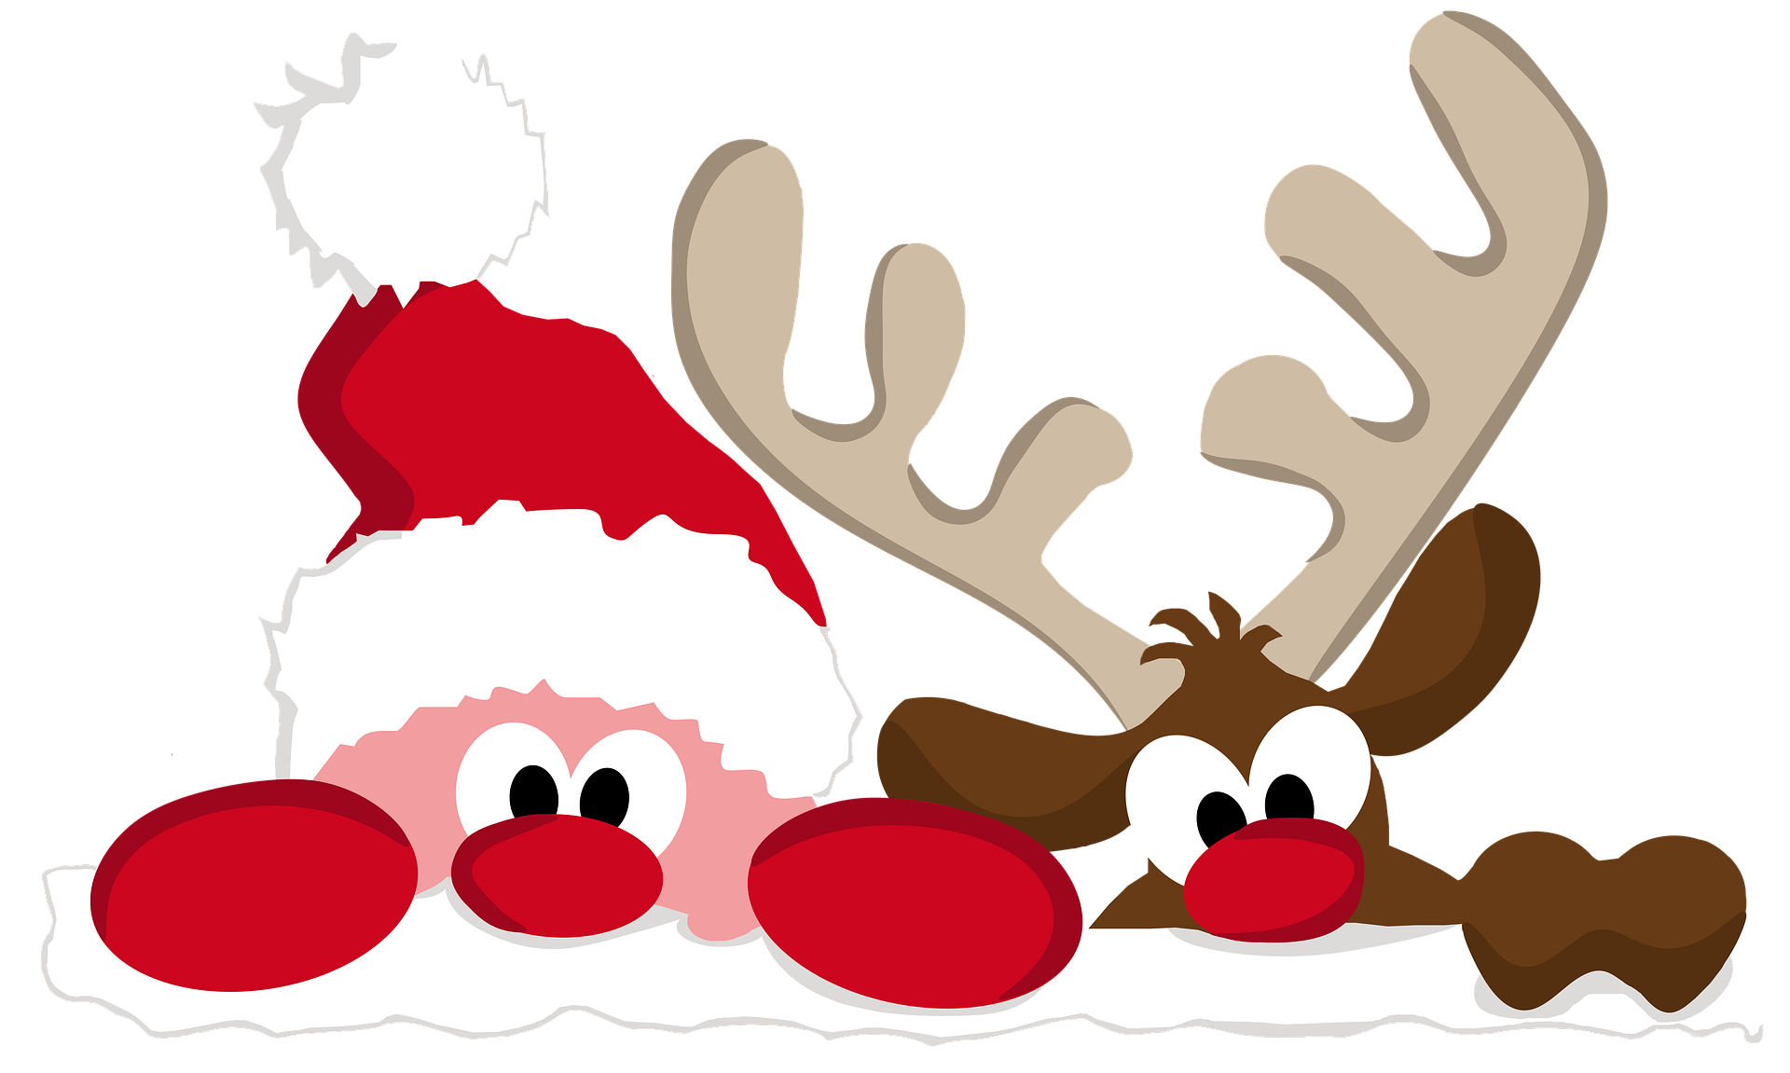
Si
Tu
Mangeais
un
Gâteau !
TARIFS !
* 0,50 € La petite part
* 1 € La grande part

